Slide 1
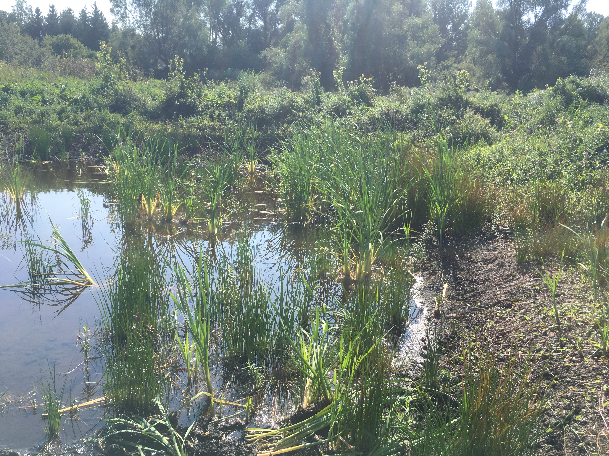
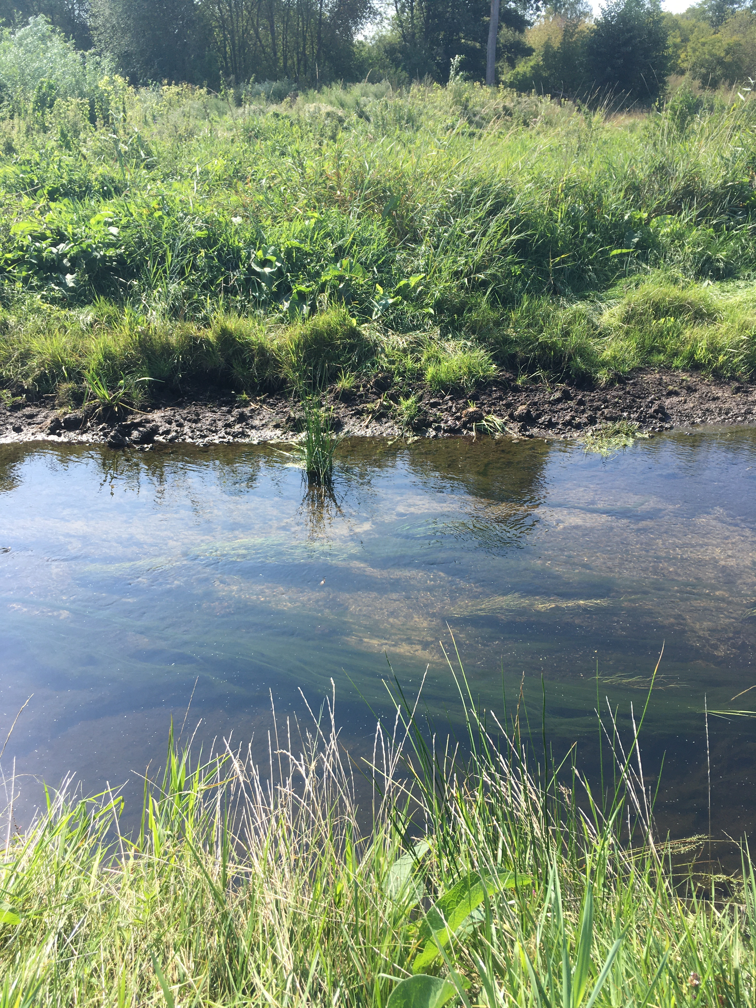
Journée n°2 : Restaurer le fonctionnement hydromorphologique des cours d’eau en faveur de la biodiversité

Slide 2
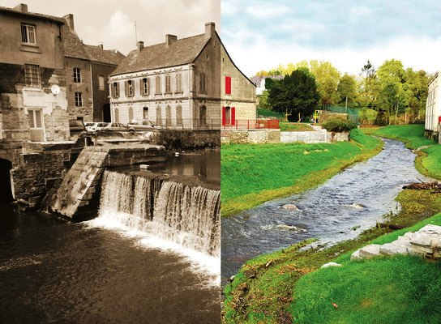
Redonnons libre-cours à nos rivières
Vidéo d’introduction sur la continuité écologique en rivière : https://www.youtube.com/watch?v=6k9XVAQI8zs

Slide 3
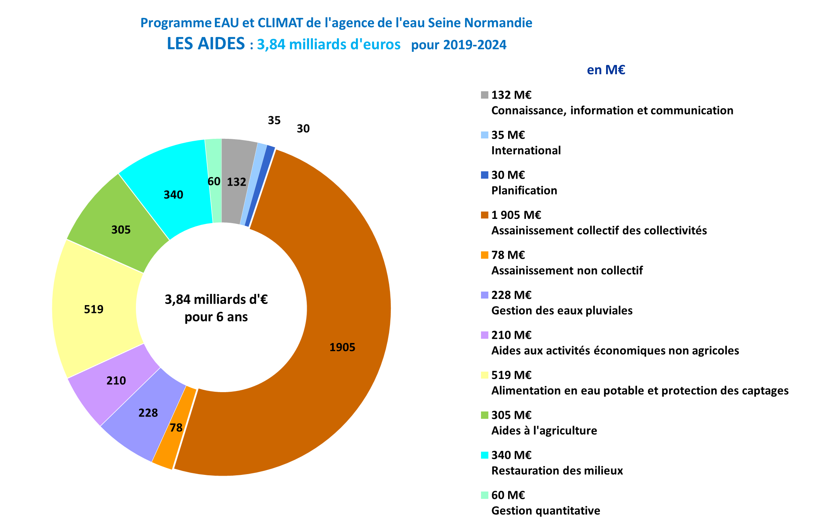
Le 11^{è} programme s’inscrit dans un contexte de maîtrise de la dépense publique. Il vise donc à une efficacité accrue des interventions.
Par rapport au 10ème programme :
- baisse du budget global AIDES (-12%)
- maintien budget « restauration milieux »
Budget 11ème programme :
11ème programme :

Slide 4
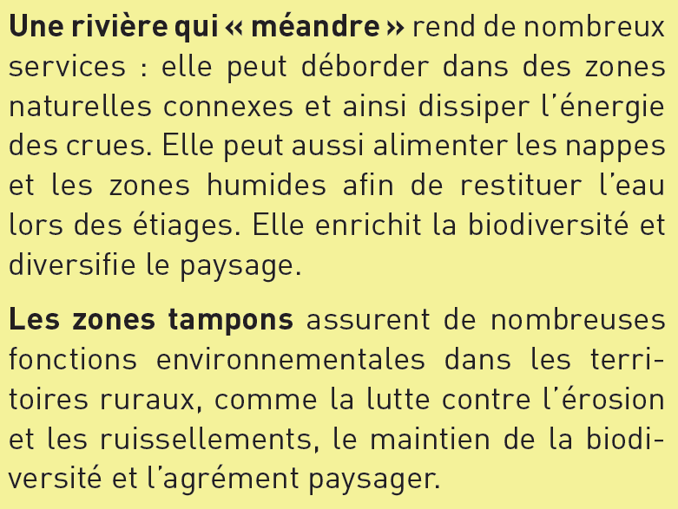
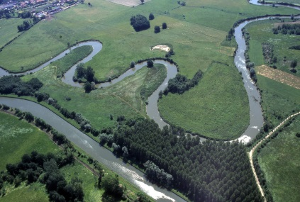
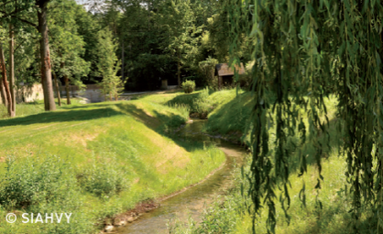
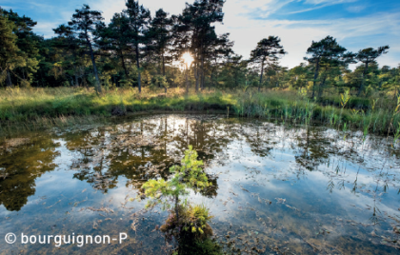
CENP

Slide 5
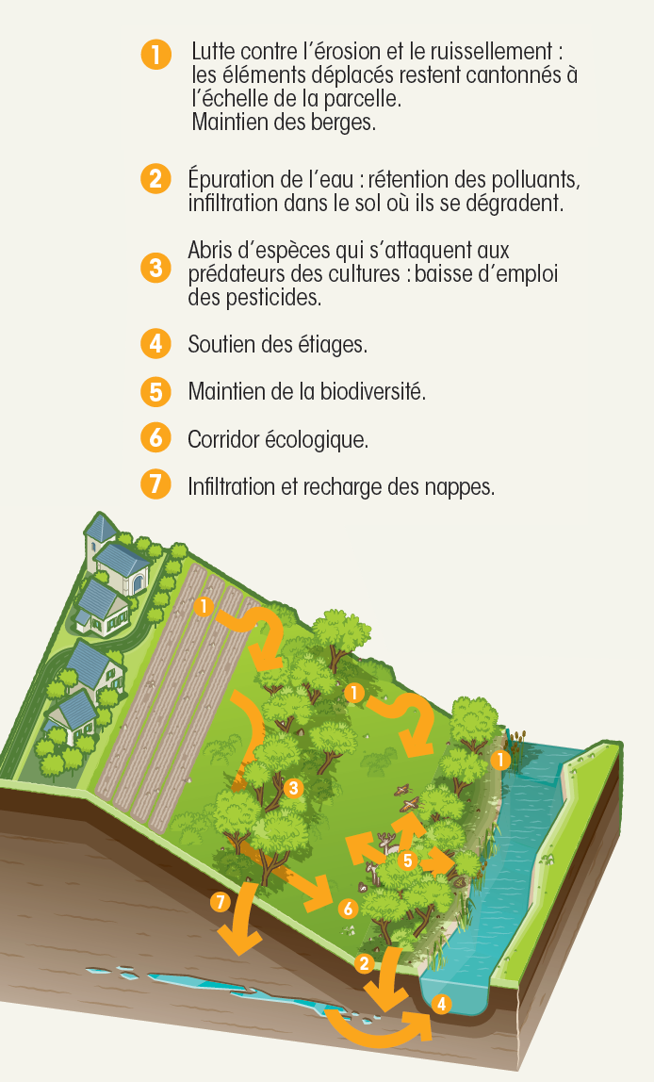
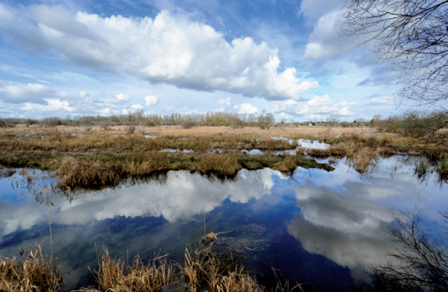
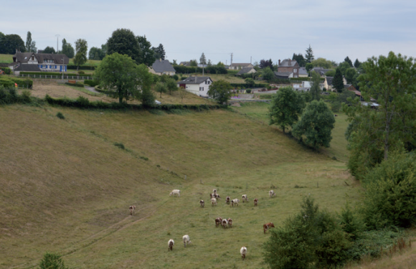
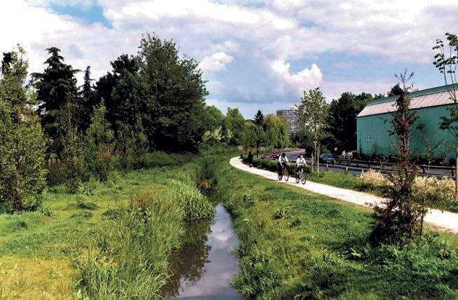
Préserver, restaurer et
valoriser les zones humides
Les multiples bénéfices
de l’hydraulique douce
(ex. haies)
Reconnecter les milieux

Slide 6
Reconquête des milieux aquatiques et humides / BIODIVERSITE
Volet études, travaux, acquisitions
Maintien de taux élevés de subvention : 80% pour la restauration → Visite de Saulcy, travaux marais Béthencourt à Bailleval
90% pour la suppression des obstacles à la continuité, dans le cadre d’un contrat « eau et climat » → Moulin du Grand Fitz-James
Volet animation rivières et zones humides
De 50% à 80% suivant les typologies d’animation pour au moins 0,5 ETP et rattaché à un CTEC
Volet entretien des cours d’eau : 40%

Slide 7
Les élus témoignent
https://www.gesteau.fr/vie-des-territoires/les-benefices-de-la-restauration-des-cours-deau-les-elus-temoignent

